Slide 1

魔法庫走透透
（介紹全國法規資料庫）
以毒品主題為搜尋關鍵字
Notes:
教師講解：魔法庫代表法律內容的包羅萬象，現實中的社會問題可以透過法律加以約束與解決，且法律對外在行為有約束力與強制力，與魔法有等同的效果。

Slide 2
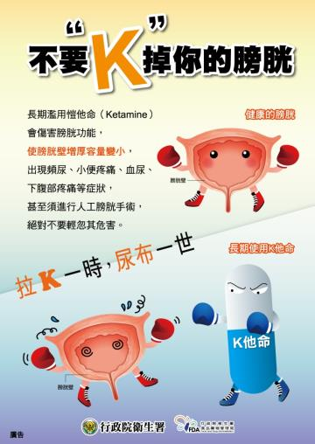
拉K－現代版的鴉片戰爭
網路新聞標題：
長期拉K膀胱萎縮 25歲就包尿布
吸毒頻尿 她22歲，離不開馬桶
拉K年輕化，女性明顯增加
青少年好奇拉K，傷身又破財
「豪哥的迷幻旅程」學習單：
★毒品的危害不只對吸毒者本身
★毒品會衍生什麼其他犯罪行為?
Notes:
教師講解：以政府文宣品為引言，並導入網路新聞標題說明毒品的年輕化且泛濫及危害性，傷身又破財，一毀終生。並引用豪哥的迷幻旅程問同學毒品對社會的危害性為何？提醒切莫因好奇而誤入毒網，從法律面來看毒品的違法性與刑事責任，說明吸毒的代價。

Slide 3
毒品相關行為樣態的法律用語
製造，即是將原料經過物理及化學作用製作為成品。
運輸，係指將毒品自甲地運往乙地。
販賣，指以收受對價而為轉讓毒品，上揭行為均為毒品散布之方法。
引誘施用毒品，係指被引誘者明知是毒品，本來不想施用，但經引誘者勸說誘惑而施用。
轉讓，係指將毒品所有權無償（未取得代價）讓與他人。
施用，係指透過器物或直接使用，讓毒品為身體所吸收。
持有係將毒品據為己有，一般販賣前均有持有行為。
Notes:
教師講解：先認識毒品相關行為的樣態，熟悉法律用語，在查詢時有助於認識法條。學生此刻可同時填寫反毒魔法師學習單第一部份。不同的毒品相行為樣態將會衍生不同的刑罰，提醒學生知法守法，保護自己也是保護他人。

Slide 4
毒品分級與法律責任
 | 一級毒品 | 二級毒品 | 三級毒品 | 四級毒品
製造 | 處死刑或無期徒刑；處無期徒刑者，得 併科新臺幣二千萬元以下罰金 | 處無期徒刑或七年以上有期徒刑，得併 科新臺幣一千萬元以下罰金。 | 處五年以上有期徒刑，得併科新臺幣七 百萬元以下罰金。 | 處三年以上十年以下有期徒刑，得併科 新臺幣三百萬元以下罰金。
運輸
販賣
引誘施用 | 處三年以上十年以下有期徒刑，得併科新臺 幣三百萬元以下罰金。 | 處一年以上七年以下有期徒刑，得併科新臺 幣一百萬元以下罰金 | 處六月以上五年以下有期徒刑，得併科新臺 幣七十萬元以下罰金。 | 處三年以下有期徒刑，得併科新臺幣五十萬 元以下罰金。
整理自「毒品危害防制條例」
Notes:
教師講解：如圖所示作說明。強調製造運輸販賣的刑責最重，行為最不可取。

Slide 5
毒品分級與法律責任（續）
 | 一級毒品 | 二級毒品 | 三級毒品 | 四級毒品
轉讓 | 處一年以上七年以下有期徒刑，得併科新臺幣一百萬 元以下罰金。 | ，處六月以上五年以下有期徒刑，得併科新臺幣七十萬 元以下罰金。 | 處三年以下有期徒刑，得併科新臺幣三十萬元以下罰 金。 | 處一年以下有期徒刑，得併科新臺幣十萬元以下罰金 。
施用 | 處六月以上五年以下有期徒刑。 | 處三年以下有期徒刑。 | 處新臺幣一萬元以上五萬 元以下罰鍰，並應限期令其接受四小時以上八小時以下之毒品危害講習。
持有 １級10g 2,3,4級20g | 處一年以上七年以下有期徒刑， 得併科新臺幣一百萬元以下罰金。 | 處六月以上五年以下有期徒刑 ，得併科新臺幣七十萬元以下罰金。 | 處三年以下有期徒刑，得併科 新臺幣三十萬元以下罰金。 | 處一年以下有期徒刑，得併科 新臺幣十萬元以下罰金。
整理自「毒品危害防制條例」
Notes:
教師講解：如圖所示作說明。強調施用毒品的刑事罰雖輕，但對社會的危害卻大，並說明三級毒品雖非刑罰，但其施用後會對毒品產生心理依賴，不易戒除，且使用毒品會有進階性，日後會進一步施用到二級、一級毒品，吸毒代價很大，絕對划不來。

Slide 6
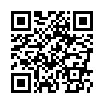
Go to 全國法規資料庫
使用任何搜尋引擎，輸入「全國法規資料庫」關鍵字，進入全國法規資料庫首頁後，請選擇青少年版。
直接輸入網址：http://law.moj.gov.tw/Index_Y.aspx
使用手機者，可掃瞄：
Notes:
教師講解：指導自行使用時，如何進入全國法規資料庫。

Slide 7
網頁基本指引－
首頁橫幅標題：【最新消息】、【法規類別】、【法規檢索】、【司法判解】、【條約協定】、【兩岸協議】、【綜合查詢】、【跨機關檢索】八項。
左側【法規查詢】、【通俗用語扶助查詢】、【智慧查找】、【法律扶助】等功能。
中間【 More法狀元】、【法律時事漫談】、 【生活法律】、【生活全都Law 】等多媒體區。
Notes:
教師講解：說明網頁的主要功能，並於本堂課程中提取重點說明，以利學生加以運用。

Slide 8
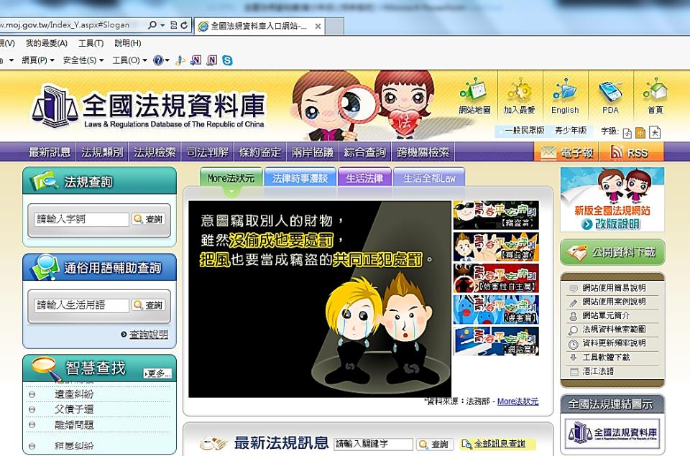
「網站地圖」以簡易的文字說明本網頁的內容
「網站使用簡易說明」以簡易說明圖指引網站使用方式
學習小秘訣：快速認識本網站最好的方法，請點「網站地圖」以及「網站使用簡易說明」
Notes:
教師講解：介紹學生快速認識本網站的最好方法，透過「網站地圖」（網頁架構）及「網站使用簡易說明，以利學生回家上網瀏覽時可自行複習使用。

Slide 9
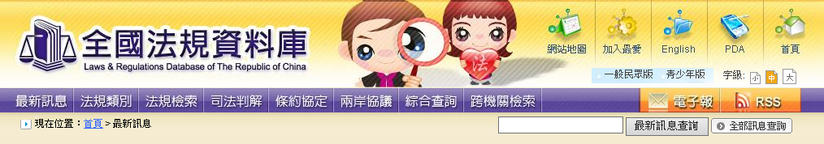
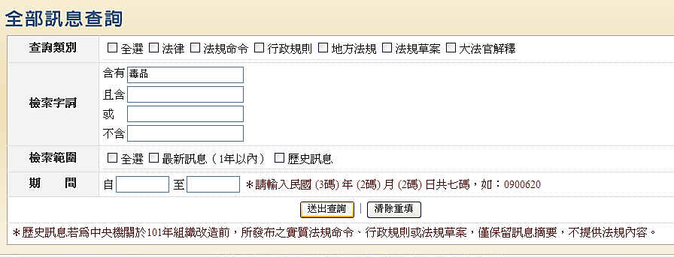
最新消息
1
2
３
點選全部訊息查詢
3
4
輸入毒品關鍵字
5
6
查詢類別：可全選，也可以勾選特定項目。
檢索字詞：輸入關鍵字（含有、且含、或、不含）查詢時，視需要與否，可以精準找出查詢內容。
Notes:
教師講解：「最新消息」提供中央法規（法律、行政命令）、行政規則、地方法規、法規草案、大法官解釋等，因法律與時俱進，最新法規資訊可從中得知。包括中央及地方政府機關最新制定、修正或廢止之法令規章及法規命令草案之預告。

Slide 10
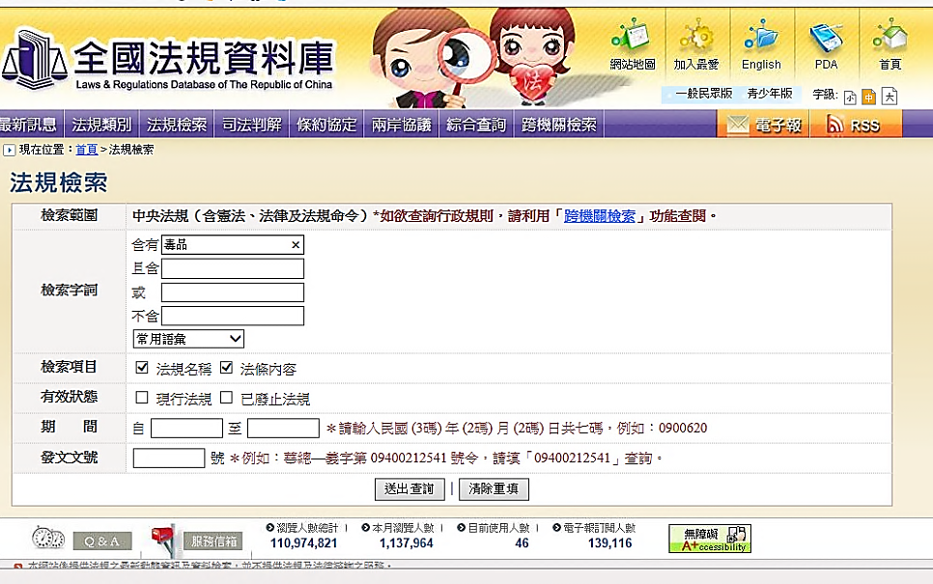
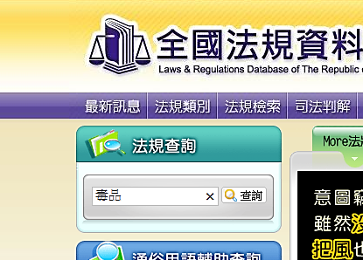
法規檢索
1
2
3
輸入毒品關鍵字
勾選「法條內容」 ，資訊更多
4
5
依此方式輸入，「法規檢索」與「法規查詢」的結果都一樣
Notes:
教師講解：「法規檢索」與法規查詢功能類似，檢索範圍以中央法規為主，在檢索字詞中輸入關鍵字，即可搜到相關法規或法條內容。檢索項目包括法規名稱及條文內容，勾選法條內容時，可查詢更多與關鍵字有關的法條內容。

Slide 11
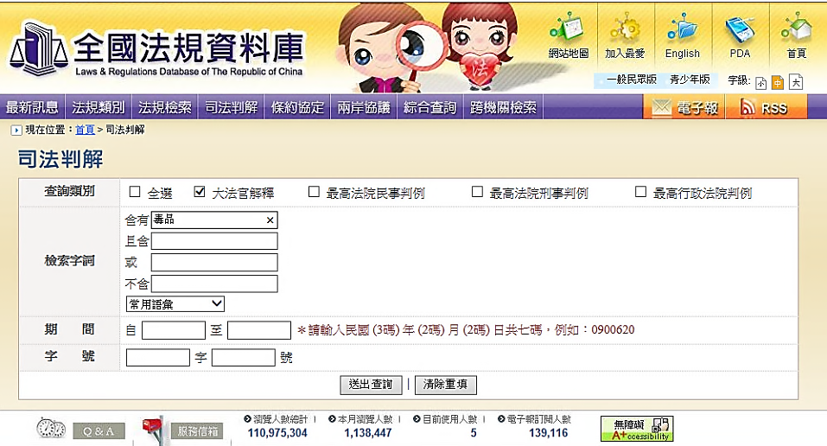
司法判解
1
勾選學過的「大法官解釋」
２
３
輸入毒品關鍵字
４
司法判解：
大法官解釋：由司法院大法官會議所做的解釋文。
判例：過去判決所做成的例子，供後來法官做判決時參考的依據。
Notes:
教師講解：「司法判解」是指大法官解釋和最高法院的判例。國二上曾教過司法院大法官負責解釋憲法，各位可以透過閱讀解釋文，瞭解大法官的角色為何。（專有名詞）大法官解釋：由司法院大法官會議所做的解釋文。判例：過去判決所做成的例子，供後來法官做判決時參考的依據。

Slide 12
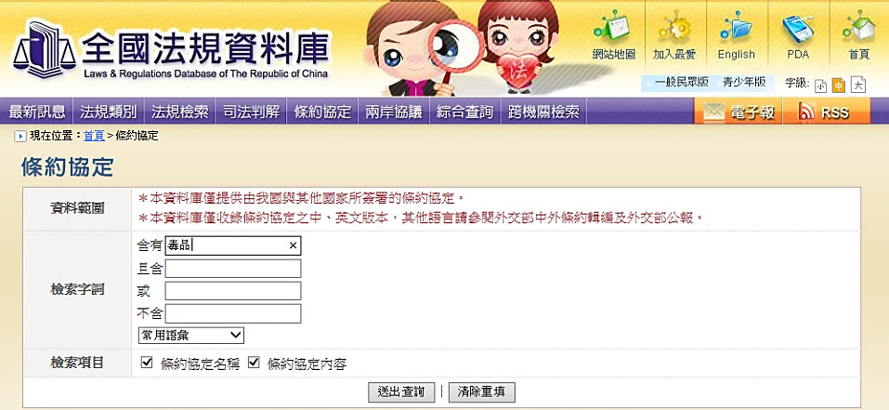
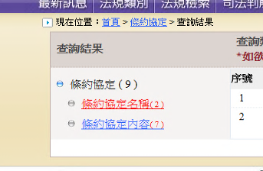
條約協定
1
２
輸入毒品關鍵字
同時勾選「條約協定內容」 ，範圍更多
３
４
條約協定：係指中華民國與其他國家或國際組織所締結之國際書面協定，包括用條約或公約之名稱，或用協定等名稱。
Notes:
教師講解：「條約協定」是指中華民國與其他國家或國際組織所締結之國際書面協定，包括用條約或公約之名稱，或用協定等名稱。學生可從搜尋條約協定中瞭解我國外交上的困境。

Slide 13
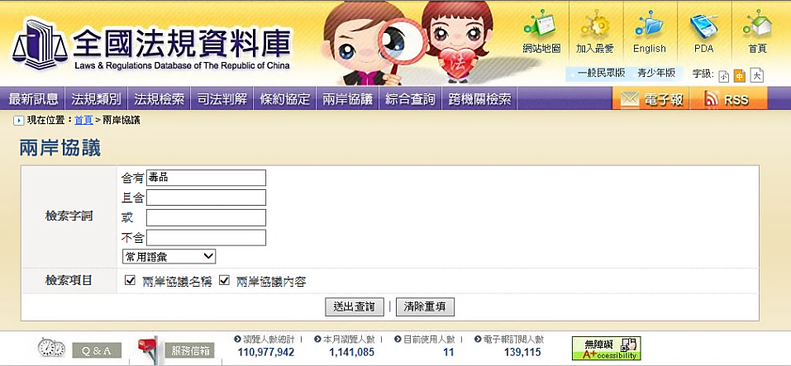
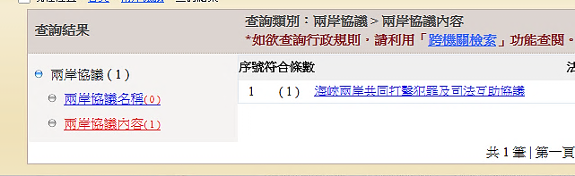
兩岸協議
1
２
輸入毒品關鍵字
３
４
Notes:
教師講解：在「兩岸協議」中可輸入毒品關鍵字，瞭解兩岸協議名稱或協議內容內有無相關法條，查詢結果兩岸協議內容有有一項協議內容：海峽兩岸共同打擊犯罪及司法互助協議。國二上政治篇曾說明兩岸關係特殊，而兩岸和平協議的動作將有利於兩岸發展。

Slide 14
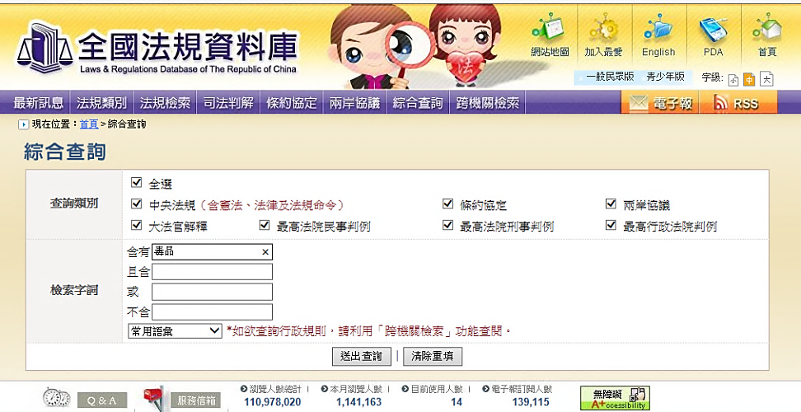
綜合查詢
1
真方便
２
輸入毒品關鍵字
３
綜合查詢：
包括法規檢索（中央法規）、司法判解、條約協定、兩岸協議。
Notes:
教師講解：「綜合查詢」是前述法規檢索、司法判解、條約協定、兩岸協議之綜合版，因此綜合查詢含概項目較多。但只要做好正確的勾選即可搜尋到所需的法規資訊，且內容不會過於繁雜。

Slide 15
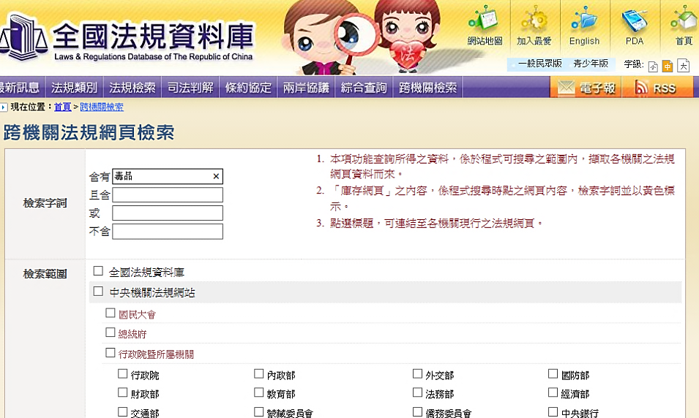
跨機關檢索
1
２
輸入毒品關鍵字
勾選檢索範圍
跨機關檢索：
包括中央各機關及地方機關的法規網站。
Notes:
教師講解：「跨機關檢索」包括中央各機關及地方機關的法規內容，輸入毒品關鍵字，勾選檢索範圍，查詢結果會顯示查詢資料筆數及標題。

Slide 16
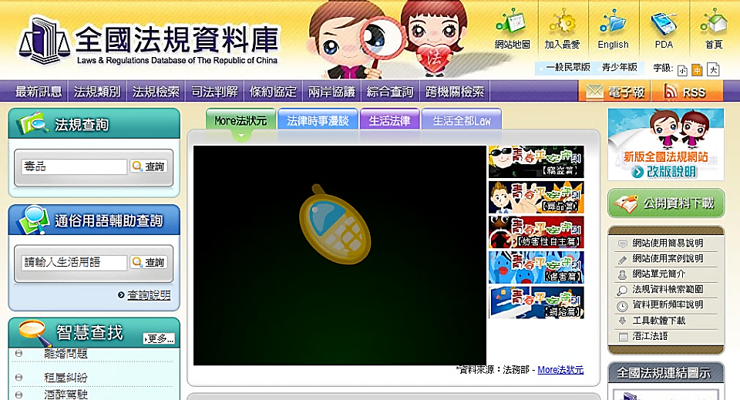
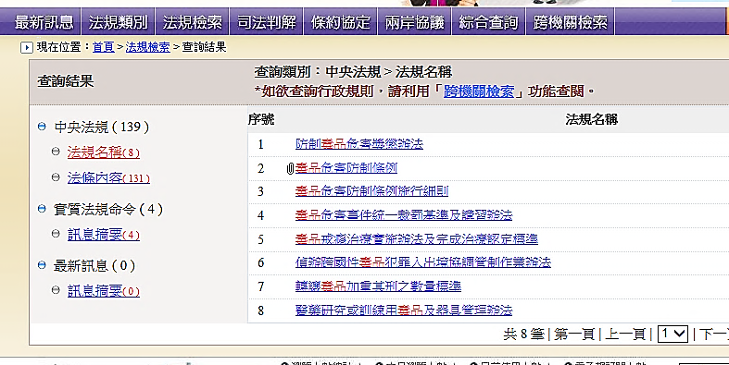
法規查詢
1
輸入毒品關鍵字，點選查詢
點選「毒品危害防制條例」
Notes:
教師講解：「法規查詢」為基本功能，務必熟悉操作。可輸入法規名稱及法條內容之關鍵字詞，查詢符合條件的法規及條文內容。應課程需要，輸入毒品關鍵字，再進一步查詢「毒品危害防制條例」。

Slide 17
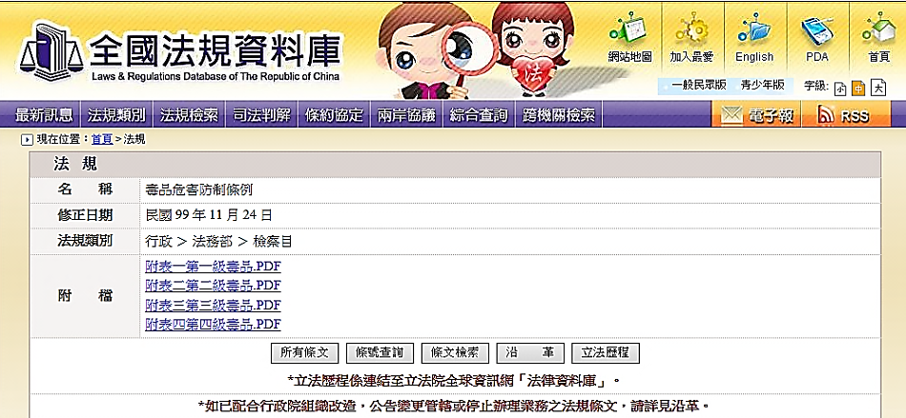
毒品危害防制條例
所有條文：全部法條內容。
條號查詢：依據所需查詢所需之條號，縮小查詢內容，例：1, 11。
條文檢索：依據所需查詢所需之內容，縮小查詢內容，例：安非他命。
沿革：修法之時間歷程及所修改條文之條號。
立法歷程：進入立法院法律系統，詳實的立法理由及會議記錄。
Notes:
教師講解：點選進入「毒品危害防制條例」後，提醒修正日期須知道，所有條文為務必自行瀏覽的內容。其他項目視課程長度依投影片內容作說明。

Slide 18
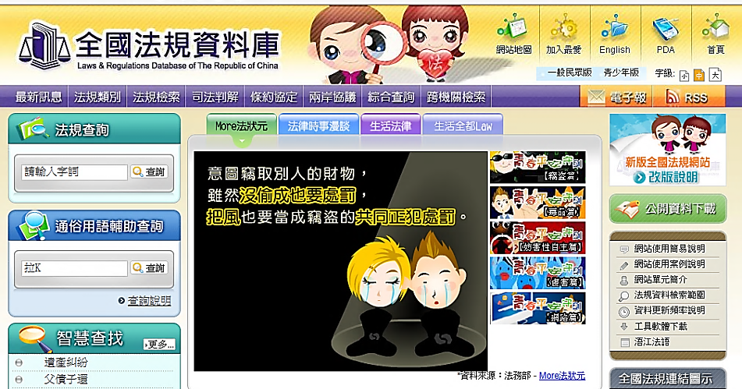
通俗用語輔助查詢
1
輸入「拉K」關鍵字，點選查詢
「通俗用語輔助查詢」主是提供使用者以通俗用語查詢，例：拉Ｋ，可對照法律專業用語，帶入查詢相關的法條內容，再依使用者的需要進一步點選。
Notes:
教師講解：「通俗用語輔助查詢」提供一般通俗用語查詢，例：拉Ｋ、搖頭丸等，由系統提供找出對應的法律專有名詞或產生有聯想關係的名詞，方便選擇符合條件的法規條文內容。

Slide 19
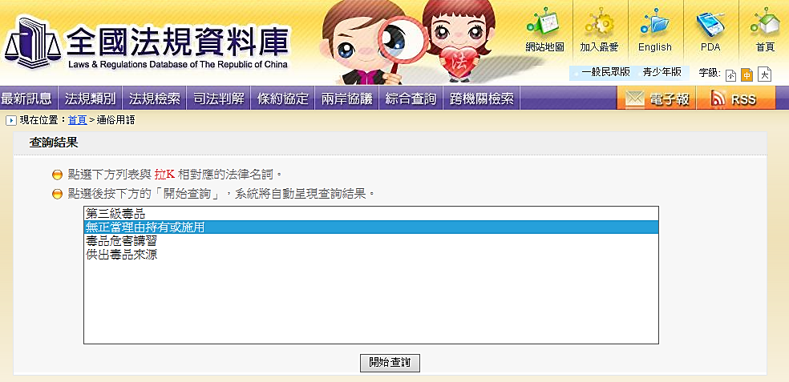
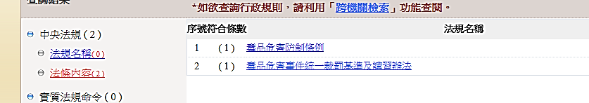
通俗用語輔助查詢
1
２
Notes:
教師講解：「通俗用語輔助查詢」便於於進一步使用法規資料庫，應課程需要，指引學生選擇「無正常理由持有或施用」，進一步找到所需的法規名稱或法條內容。

Slide 20
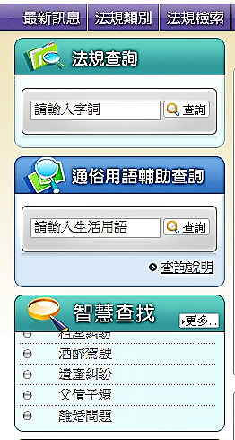
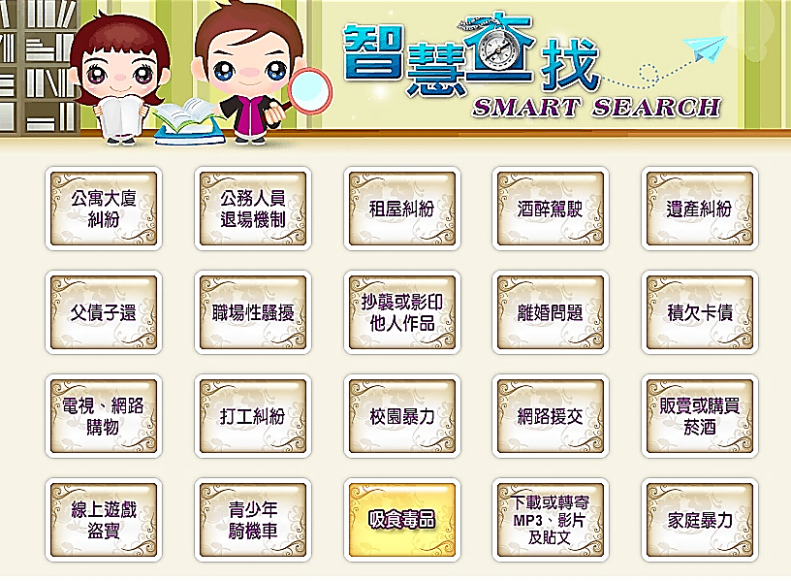
智慧查找
1
點選「更多」
２
點選相關主題，瞭解更多法規資訊
Notes:
教師講解：「智慧查找」以生活主題為素材，提供生活案例點選，貼近學生的生活經驗，相當適合學生自行摸索的區塊。應課程需要，指引學生選擇吸食毒品，查詢相關法條內容。

Slide 21
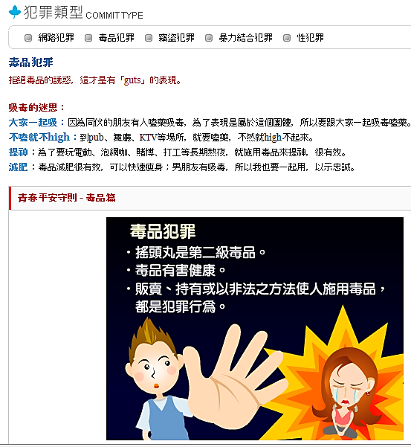
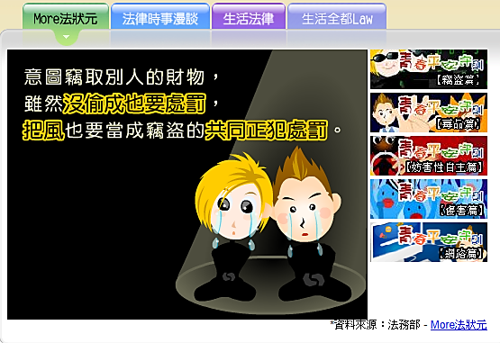
More法狀元
點選【毒品篇】，瞭解毒品犯罪法規資訊
「Ｍore法狀元」以有趣的短片內容呈現。
Notes:
教師講解：「Ｍore法狀元 」透過動畫宣導，網頁目的以「預防犯罪於先」之觀念，強化兒童及少年的法治觀念及守法意願，使其不會、不想、不願犯罪，並推廣預防少年偏差行為及保護自己以免於被害資訊，建議學生自行點閱觀賞。應課程需要，指引學生選擇反毒篇，查詢相關內容。

Slide 22
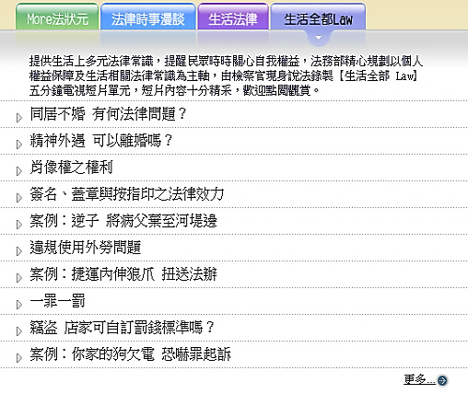
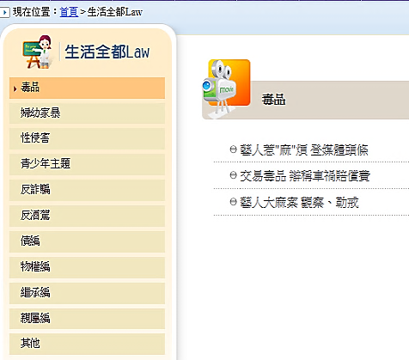
生活全都Law
點選「更多」
Notes:
教師講解：「生活全都Law」五分鐘電視短片單元，短片內容十分精采，以規劃個人權益保障及生活相關法律常識為主軸，由檢察官現身說法錄製，建議學生自行點閱觀賞。

Slide 23
反毒魔法師學習單～
請各位同學進入全國法規資料庫，並依學習單操作。
Notes:
教師講解：開始閱讀反毒魔法師學習單

Slide 24

別遲疑，
快去參加
豐富大獎等著你

